Slide 1
ФГБОУ ВО «Калининградский Государственный Технический Университет»
Выпускная квалификационная работа на тему:
«Автоматизированное рабочее место директора управляющей компании»
Докладчик:
студент группы 18ВТ:
Подковыров Д.Р.
Научный руководитель:
доцент, к.п.н., Заболотнова Е.Ю.

Slide 2
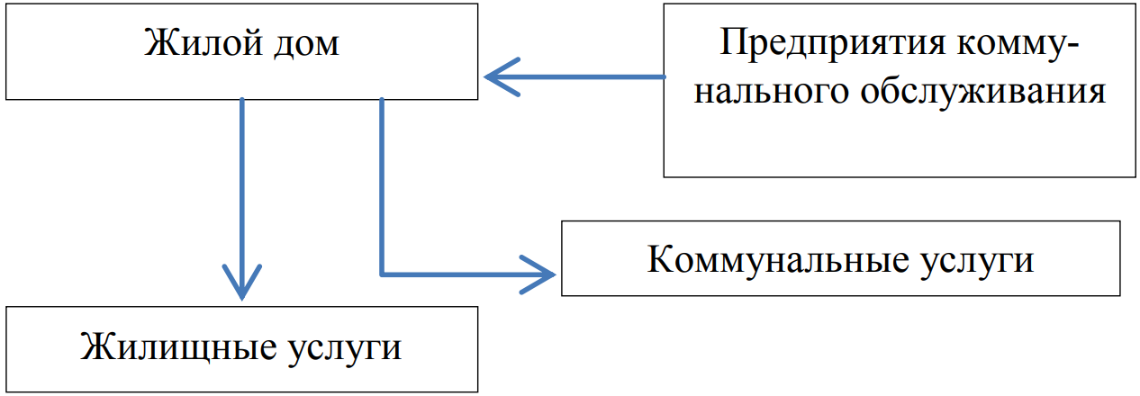
Актуальность ЖКХ
Основными целями ЖКХ, согласно указу президента Российской Федерации от 7 мая 2012 г. № 600, является усовершенствование качества жизни населения путем повышения качества надежности ЖКУ, а также обеспечение их доступности для населения.
Ключевыми приоритетами в жилищно – коммунальной сфере являются:
Повышение комфортности условий проживания;
Модернизация и повышение энергоэффективности объектов ЖКХ;
Переход на принцип использования наиболее эффективных технологий, применяемых при модернизации объектов коммунальной инфраструктуры.
Обобщенная структурная схема ЖКХ
2

Slide 3
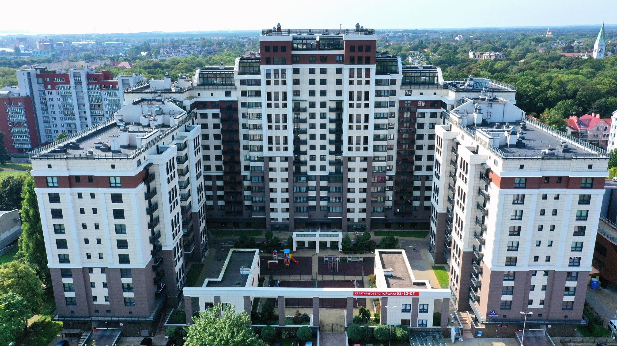
Описание объекта автоматизации
ООО «УК ЭЖК КОЛОСКОВА» создано в 2015 году. Компания владеет одним домой в управлении. Основное направление деятельности – управление недвижимым имуществом.
3

Slide 4
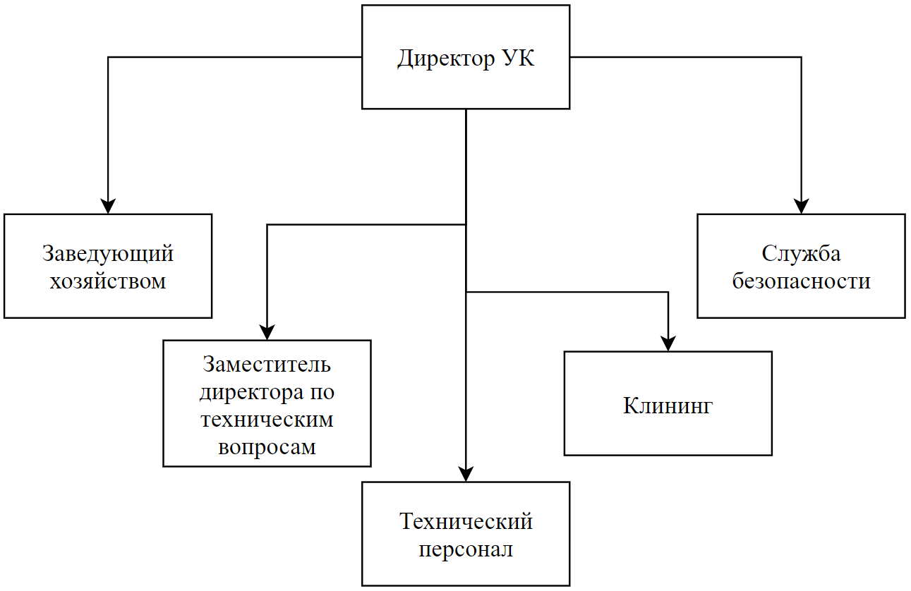
Схема организационной структуры ООО «УК ЭЖК КОЛОСКОВА»
4

Slide 5
Необходимость создания оригинального АРМ
1С: Учет в управляющих компаниях ЖКХ, ТСЖ и ЖСК;
Домовладелец для ТСЖ, УК и ЖСК;
АСУ «Жилищный стандарт».
Обеспечение интуитивно понятного взаимодействия с системой, не требующего квалификации от персонала;
Обеспечение работы только тех функций, которые нужны управляющей компании;
Обеспечение надежности и быстродействия системы;
Обеспечение простоты внедрения АРМ.
5

Slide 6
Перечень автоматизируемых функций
Перед разработкой АРМ заказчиком были выдвинуты следующие функциональные задачи:
Ведение базы данных;
Формирование документов;
Сбор информации с сайтов: Леруа Мерлен, Бауцентр, ЭлектроЦентр.
6

Slide 7
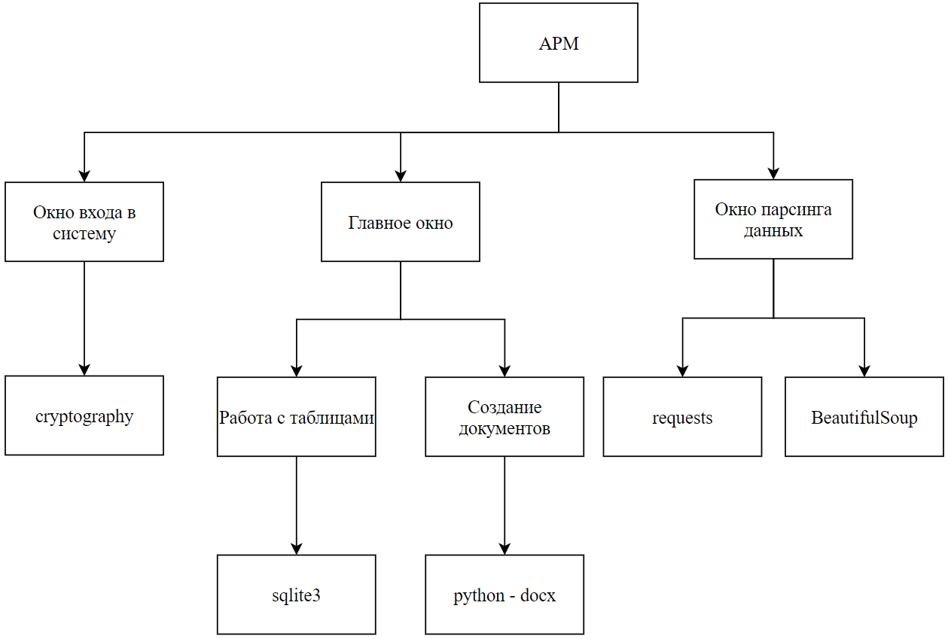
Структура АРМ
7

Slide 8
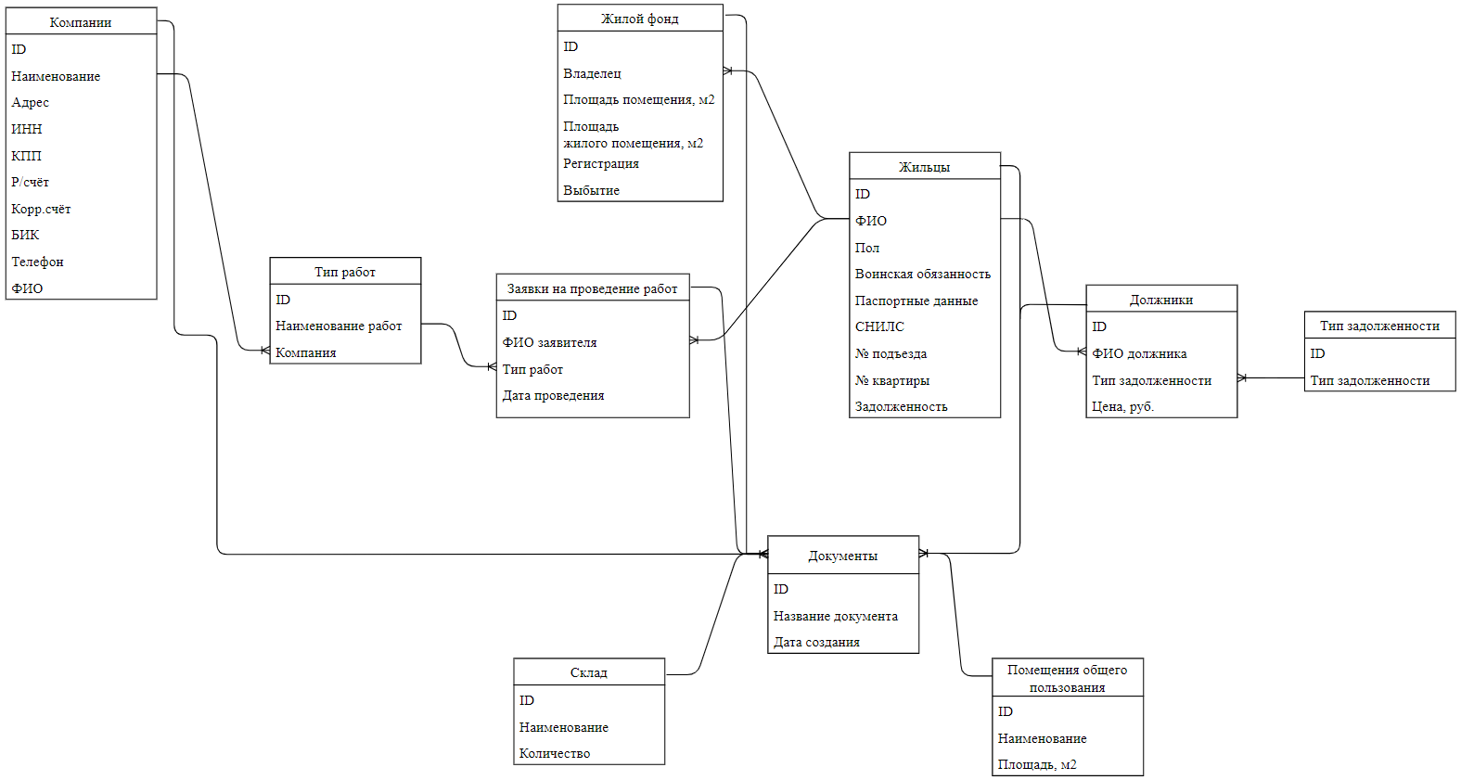
Логическая структура информационной базы
8

Slide 9
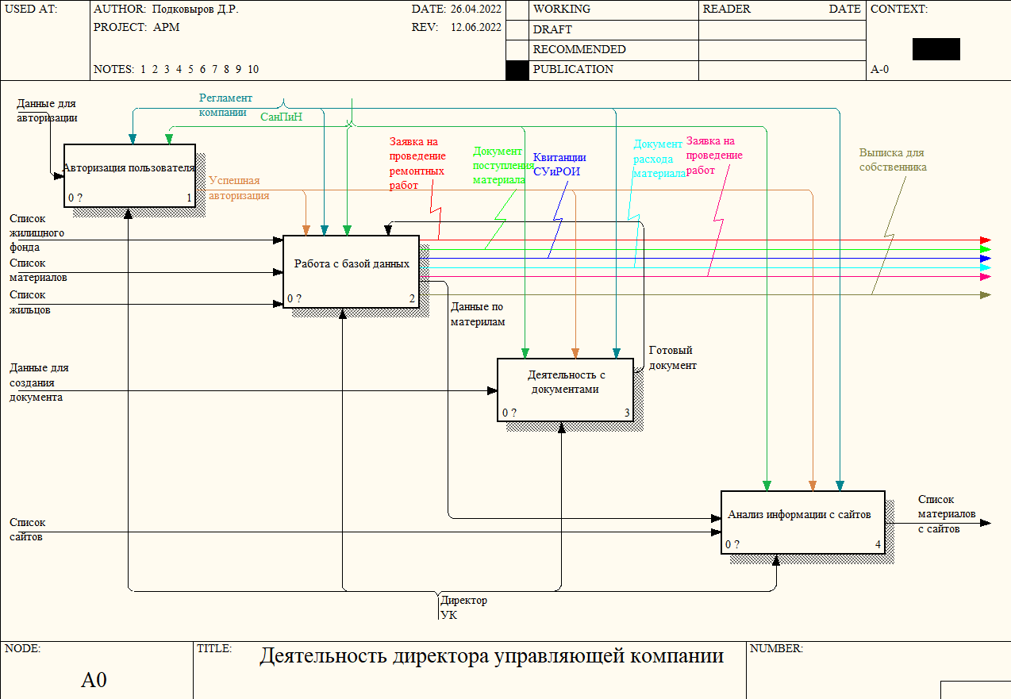
Технологический процесс «Деятельность директора УК»
9

Slide 10
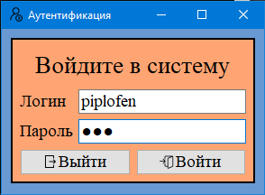
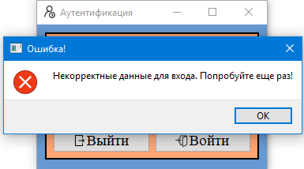
Форма окна «Аутентификация»
10

Slide 11
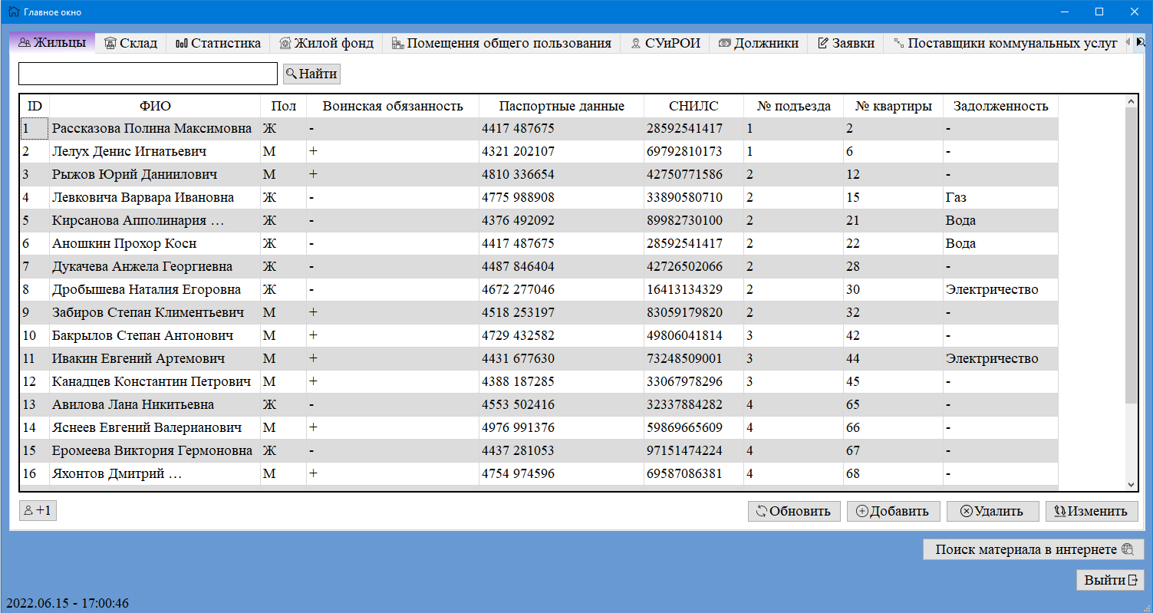
Форма главного окна с открытой вкладкой «Жильцы»
11

Slide 12
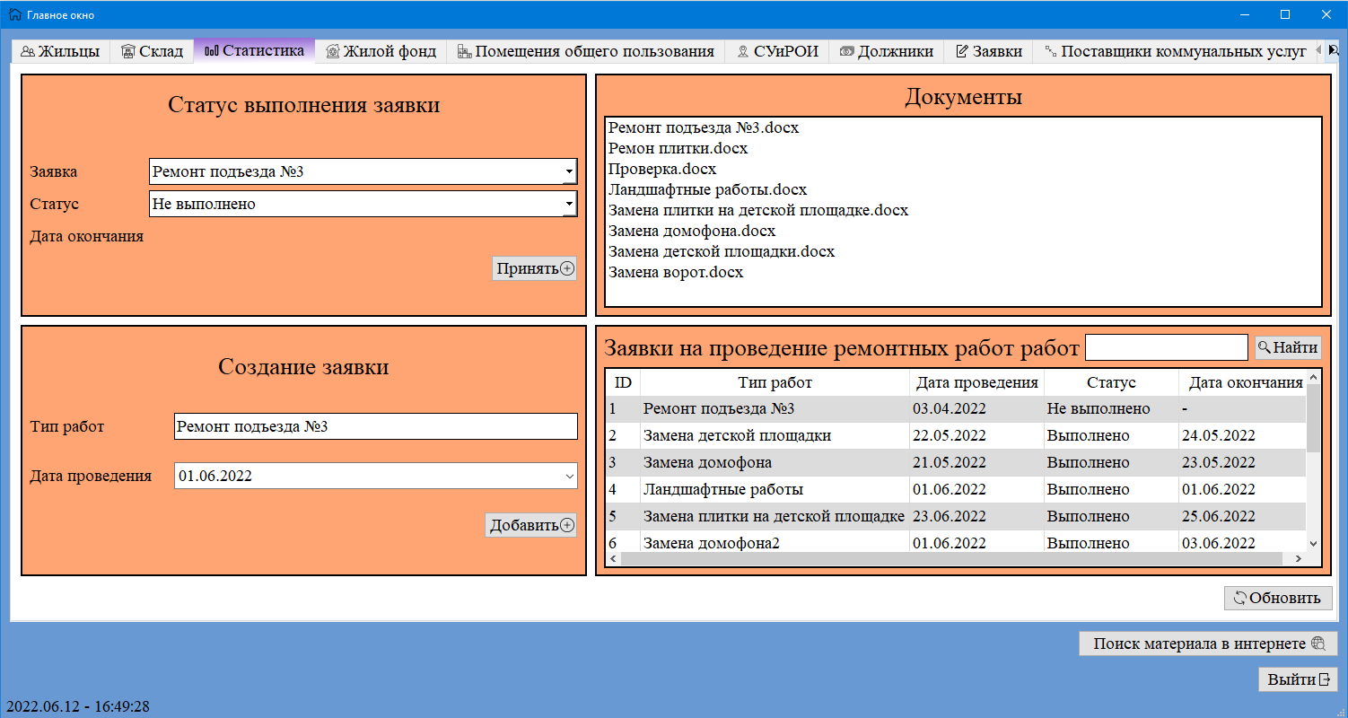
Форма главного окна с открытой вкладкой «Статистика»
12

Slide 13
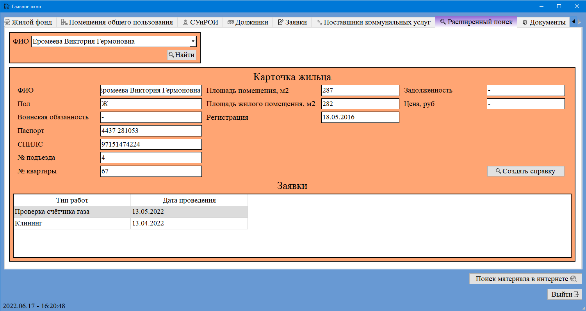
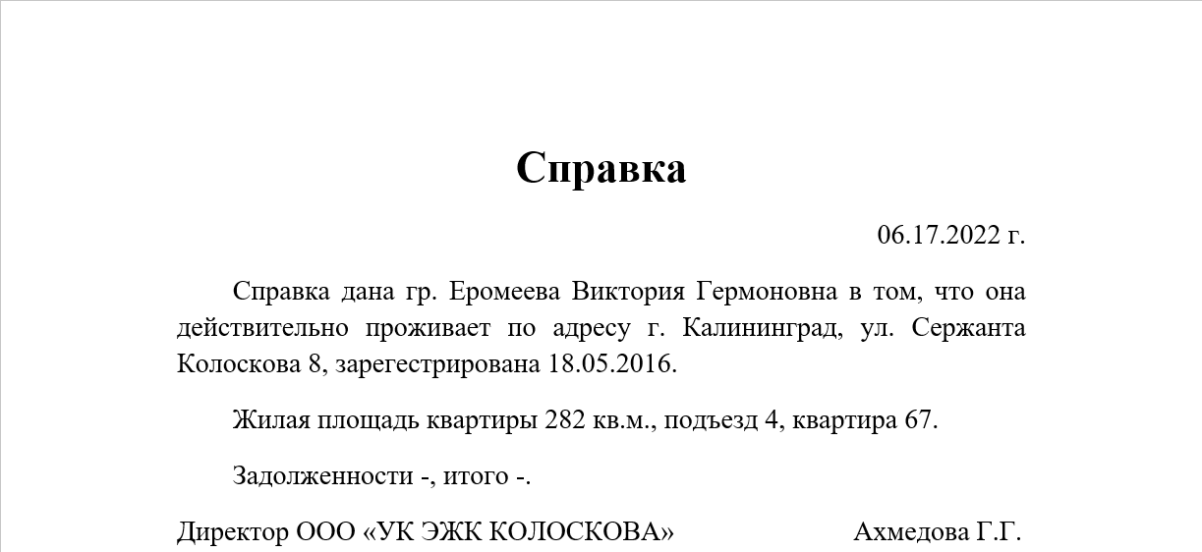
Форма главного окна с открытой вкладкой «Расширенный поиск»
13

Slide 14
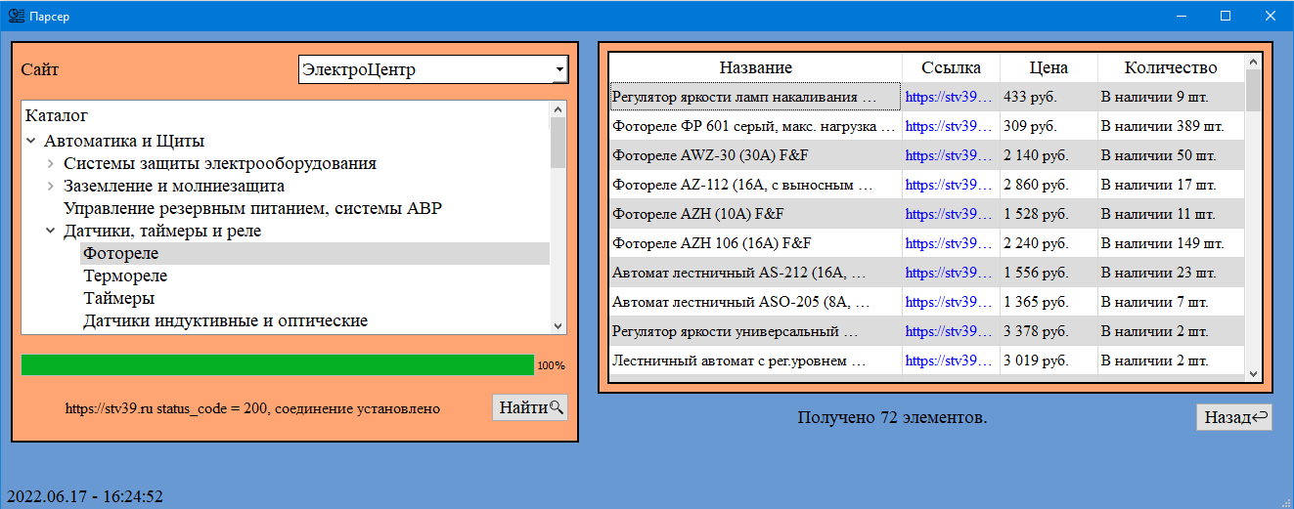
Форма окна «Парсер»
14

Slide 15
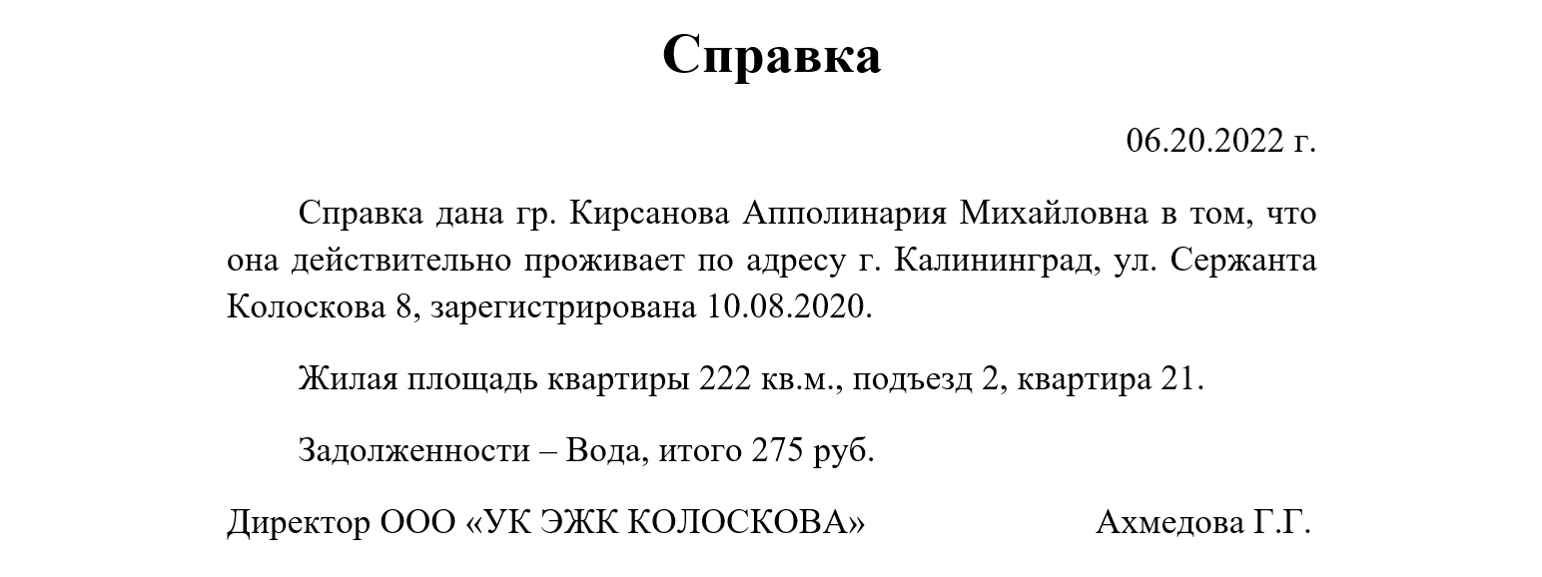
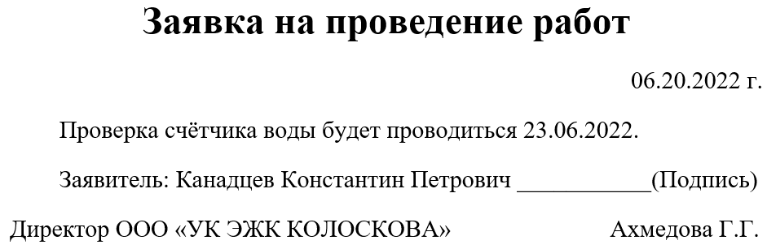
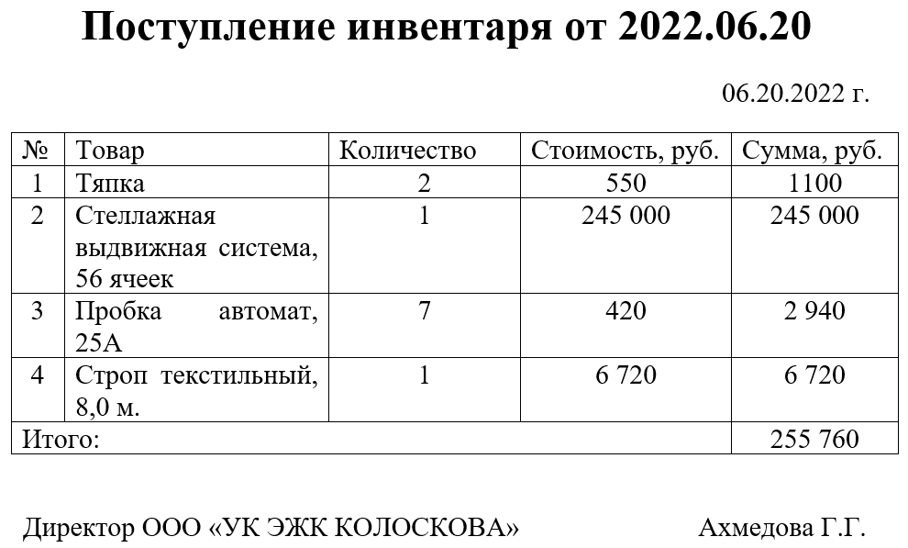
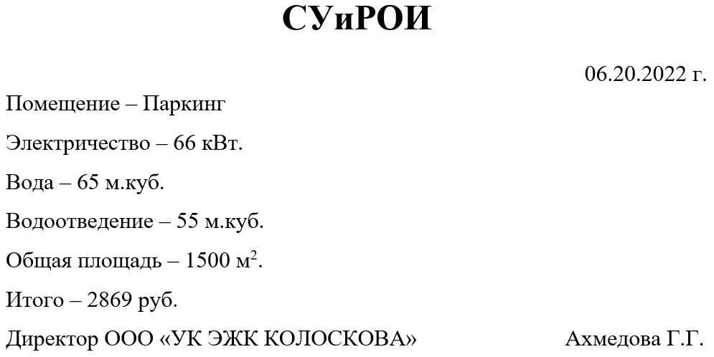
Формируемые документы
15

Slide 16
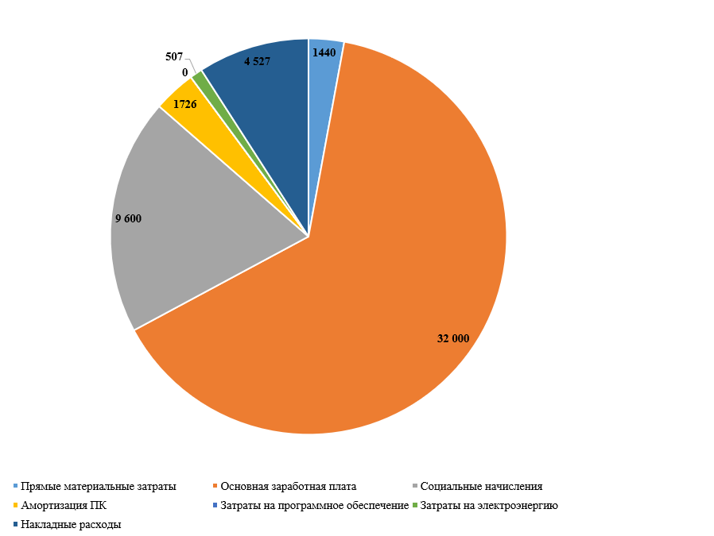
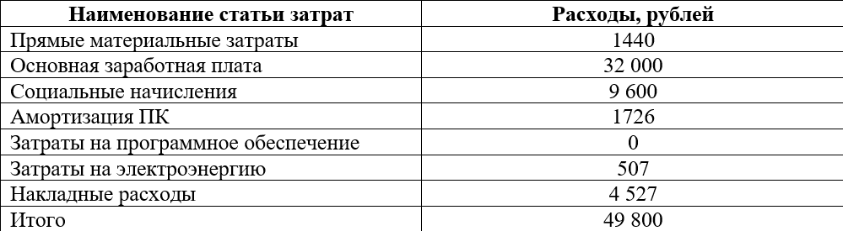
Экономическая часть
16

Slide 17
Достигнутые результаты
В результате выполнения выпускной квалификационной работы можно сделать следующие выводы:
При разработке АРМ был пройден полный цикл проектирования программы;
Разработанная система выполняет все требования, поставленные заказчиком;
Система была успешна внедрена в компанию, что подтверждает акт о внедрении.
17

Slide 18
ФГБОУ ВО «Калининградский Государственный Технический Университет»
Выпускная квалификационная работа на тему:
«Автоматизированное рабочее место директора управляющей компании»
Докладчик:
студент группы 18ВТ:
Подковыров Д.Р.
Научный руководитель:
доцент, к.п.н., Заболотнова Е.Ю.

